Slide 1
Communication Corporate

Slide 2
Problématique
La communication institutionnelle fait partager les objectifs, les valeurs, les activités, les engagements et les résultats de l'entreprise en favorisant la confiance, la transparence et l'engagement du public. Elle vise principale ment à développer et à entretenir la réputation, la crédibilité et les relations publiques de la société. Elle s'adresse à un large public : les clients, les employés, les investisseurs, les médias, les organismes gouvernementaux et la société dans son ensemble. Son objectif est de faire aimer et com prendre la société des publics qu’elle cible. Son ressort est souvent affectif. Elle privilégie les contacts avec la presse, les réseaux sociaux, le partenariat, le mécénat et le sponsoring.

Slide 3
Problématique
Elle se distingue de la communication commerciale qui se con centre sur la promotion et la vente des produits ou services de l’en treprise. Les objectifs sont souvent axés sur l'augmentation des ventes, la fidélisation de la clientèle et la génération de revenus. Elle cible principalement les clients et les prospects potentiels.
La communication commerciale utilise souvent des canaux tels que la publicité, le marketing direct, les promotions, les sites web commerciaux, les salons professionnels et les campagnes de marketing numérique.

Slide 4
En résumé
La communication institutionnelle est une partie de la communication globale. Il y a deux types de com’ :
- Communication institutionnelle : centrée sur l’entreprise, l’institution et ses valeurs
- Communication commerciale : centrée sur les produits
Plusieurs appellations :
Communication institutionnelle
- Communication d’entreprise ou d’organisation
- Communication corporate

Slide 5
Définition
Appelée aussi communication corporate, c'est l'ensemble des actions de communication qui visent à promouvoir l'image de la PME. Ses valeurs, l'innovation, la mutation digitale, le développement durable, la politique sociale… sont les thèmes les plus présents. Elle permet une restitution positive de la perception de l’environnement sur l’offre et/ou de l’entreprise

Slide 6
La communication institutionnelle
Cette forme de communication est apparue en France dans les années 1980. Son développement a surtout été favorisé par les différentes privatisations et du fait de l’explosion de l’actionnariat populaire. Depuis les années 1990, avec la saturation publicitaire, les crises économiques successives, les organisations ont cherché à donner une autre dimension à leur communication externe. Elles cherchent à donner une nouvelle dimension à leur communication externe en se positionnant comme acteur de leur environnement.
Dans une société hyperconnectée, la PME tient à gagner la confiance de ses cibles en ne communiquant plus exclusivement sur ses produits, mais aussi sur ses valeurs, son histoire et celle de ses dirigeants. Elle ne mettra pas en avant ses produits mais démontrera qu’elle occupe une vraie place dans notre société. Le discours se basera donc sur des actions (valorisantes), ses bons résultats, ses métiers, sa contribution à de nobles causes…

Slide 7
Historique
Années 70 : prise de conscience de la nécessaire cohérence des messages diffusés aux différents publics : services de relations publications.
Années 80 : apparition des services puis directions de la communication. A la fin des années 80, consécration de la communication.
Crise des années 90 : Crise économique. Communication a perdu des budgets. La communication s’est petit à petit rationalisée, crédibilisée.
Années 2000 : fonction adulte et professionnelle. Grande offre d’études en communication. Fonction qui se renforce, on accorde plus d’importance aux valeurs de l’entreprise.

Slide 8
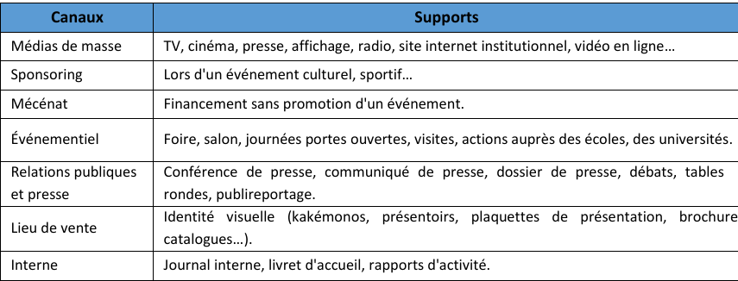
Moyens

Slide 9
Moyens
Le Sponsoring vise à soutenir une activité, une structure, une manifestation, une émission ou une offre moyennant une contrepartie. Le sponsoring est négocié entre le sponsor et le bénéficiaire. Il s’agit d’un soutien financier et/ou matériel apporté par une entreprise commanditaire (sponsor) à un individu (un sportif par exemple) ou à un événement (compétitions…) en vue d’en tirer un bénéfice direct.
En effet, il a pour objectifs de développer l’image de marque et la notoriété en associant la marque à une réussite, un exploit sportif, prouver la qualité des produits, motiver et animer le réseau de vente, les salariés. La communication par l’événement réunit, fédère, procure des émotions pour faire passer des messages dans la joie et la bonne humeur (hors du magasin).

Slide 10
Moyens
Le Mécénat est un soutien financier et matériel apporté par un commanditaire à une manifestation, une association, une fondation ayant pour objet la mise en valeur d’œuvres ou d’organismes d’intérêt général ayant un caractère humanitaire, sportif. C’est l’œuvre d’un mécène qui cherche à soutenir une activité ou une manifestation sans contrepartie directe de la part du bénéficiaire, à une œuvre ou à une personne pour l’exercice d’activités présentant un caractère général d’intérêt général (culture, solidarité, environnement…). Il a pour objectifs de montrer l’insertion de l’entreprise dans son environnement social et économique et par conséquent d’attirer la sympathie.

Slide 11
Modalités de la communication institutionnelle
La communication institutionnelle ne rentre pas dans la démarche mercatique mais peut renforcer les actions de communications commerciales. La PME utilise un plan de communication qui précise les axes à suivre afin de conserver les valeurs de la PME dans le temps. Celui-ci reprend les actions envisagées en fonction des objectifs à atteindre par cible, les supports à prévoir, la périodicité et les indicateurs de performance de chacune d'elles.

Slide 12
Stratégie de communication institutionnelle
Positionnement : Une (ou des) valeur(s) forte(s) sera (seront) l'essence même des messages institutionnels. Ceux-ci, construits autour de ces valeurs, se déclinent sur tous les supports de communication de la PME.
Objectifs de communication : La communication institutionnelle a comme principaux objectifs par rapport à ses cibles (fournisseurs, concurrents, consommateurs, distributeurs, force de vente, leaders d’opinion, prescripteurs, l’État etc.) de permettre à l’entreprise de capitaliser des effets induits qui augmentent son aura (prestige) auprès de ses publics. Elle a aussi comme objectif principal de garantir dans le temps, la bonne réputation de l’entreprise et de crédibiliser les stratégies, les actions et ses produits.

Slide 13
Stratégie de communication institutionnelle
On peut classer ses objectifs en trois catégories :
Cognitif (faire connaître) : construire de la notoriété en se différenciant de ses concurrents, construire et/ou modifier la perception de l'image, protéger et développer la réputation de la PME.
Affectif (faire aimer) : susciter, renforcer un sentiment de sympathie, créer un lien, un sentiment d'appartenance, un groupe de référence.
Conatif (faire agir) : transmettre et partager les valeurs de l'entreprise, contribuer à créer de la valeur et à favoriser le business de la PME.

Slide 14
Stratégie de communication institutionnelle
Cible : Ensemble élargi des personnes visées par une action de communication : la PME vise l'opinion publique, les citoyens, les relations presse. La cible de la communication institutionnelle est à la fois interne et externe à l'entreprise.  À l'interne, car la communication est à destination des actionnaires de l'entreprise, mais également des salariés. En effet, les salariés sont d’excellents vecteurs d’opinions.  À l'externe pour le public, mais également pour les médias, les fournisseurs, pour partager ces valeurs avec le plus de monde.

Slide 15
Stratégie de communication institutionnelle
Budget : Coût de l'ensemble des actions à mettre en place, le plus souvent exprimé en pourcentage du chiffre d'affaires :
coûts directs : directement liés aux services et aux produits (impression des affiches, espace relation presse… ) ;
coûts indirects : temps consacré par les collaborateurs sur le projet de communication (temps des réunions, relances téléphoniques, briefing…).

Slide 16
Bilan des actions engagées
La PME utilise de nombreux indicateurs pour mesurer la performance de sa communication institutionnelle :
indicateurs de visibilité (nombre de retombées) ; • indicateurs de relation online (référencement, nombre de visites) ;
indicateurs d'attachement et d'interaction des publics (nombre de « J'aime », d'avis, de « retweet ») ;
indicateurs de l'opinion interne (climat social), de l'opinion externe (image employeur) ;
indicateurs de mesure business (impact sur le chiffre d'affaires, parts de marché, cotation en Bourse…).

Slide 17
Les pièges de la communication institutionnelle
1. Manque de clarté et de précision : • Jargon excessif : Utiliser un langage trop technique ou spécialisé peut exclure une grande partie de l'audience. • Manque de structure : Un message mal organisé et confus peut perdre l'attention des lecteurs. • Imprécisions : Des informations vagues ou inexactes peuvent nuire à la crédibilité de l'institution.

Slide 18
Les pièges de la communication institutionnelle
2. Manque d'adaptation à la cible : • Ignorer les besoins et les attentes du public : Le message peut ne pas être pertinent ou intéressant pour les destinataires. • Utiliser un ton inapproprié : Le ton peut être trop formel, trop informel, ou inapproprié pour le contexte. • Ne pas tenir compte des différents canaux de communication : Les messages ne sont pas adaptés aux différents supports utilisés (réseaux sociaux, site web, email, etc.).

Slide 19
Les pièges de la communication institutionnelle
3. Manque de cohérence et d'homogénéité : • Messages contradictoires : Des messages différents sur le même sujet peuvent créer de la confusion et de la méfiance. • Manque d'alignement avec les valeurs de l'institution : Le message ne reflète pas l'identité et les va leurs de l'institution. • Charte graphique non respectée : Le manque d'homogénéité visuelle peut nuire à l'image de l'institu tion.

Slide 20
Les pièges de la communication institutionnelle
4. Manque de transparence et d'authenticité : • Cacher des informations importantes : Le public peut se sentir manipulé et perdre confiance en l'insti tution. • Utiliser un langage trop marketing : Le message peut être perçu comme artificiel et non sincère. • Ne pas répondre aux critiques : Ignorer les commentaires négatifs peut aggraver la situation.

Slide 21
Les pièges de la communication institutionnelle
5. Manque d'écoute et de dialogue : • Ne pas prendre en compte les réactions du public : L'institution ne s'adapte pas aux besoins et aux attentes de ses audiences. • Communication à sens unique : L'institution ne dialogue pas avec ses publics. • Ne pas gérer les situations de crise : L'institution ne réagit pas de manière appropriée aux situations critiques.

Slide 22
l’effet boomerang
Le but d’une institution est donc de créer, délivrer et communiquer de la valeur sur tous ses publics en vue de :
1. Transformer ses compétences en valeurs reconnues.
2. Pour bâtir, maintenir et solidifier une image valorisante pour tous
3. Afin de générer la confiance nécessaire pour pérenniser sa meilleure réputation sur le long terme
Des compétences reconnues génèrent la confiance voulue, une institution acquière sa réputation en construisant sur son image et son identité. Cette réputation s’acquiert par l’image qui se construit sur l’identité : on appelle cela l’effet boomerang

Slide 23
l’effet boomerang
La base est la notoriété. Il y a une cote d’identité qui donne des informations claires sur une institution.
En montant, on retrouve l’image. Il s’agit de ce qu’une personne a vécu avec une institution et qu’elle va communiquer aux autres. Il s’agit par conséquent d’une cote d’amour.
La réputation se trouve en haut de l’édifice, elle est fragile car elle n’appartient pas à l’entreprise, mais est déposée dans le cœur et la tête de ceux qui la vivent. Ici il s’agit donc d’une cote de confiance.

Slide 24
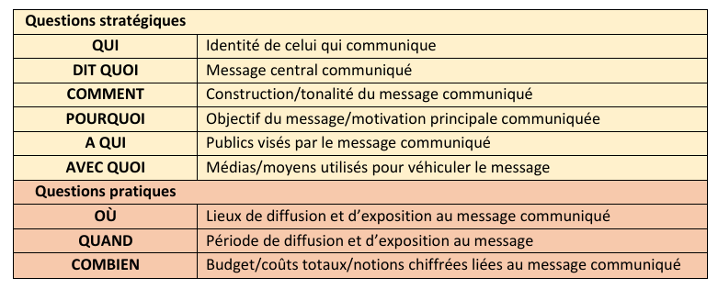
les 9 questions de Lasswell

Slide 25
Première partie : une communication interne fédératrice :

Slide 26
Témoignages
Témoignage de Guillaume Aper (JC Decaux) : il est directeur de la communication (précédemment responsable de communication interne) de JC Decaux, aujourd’hui il est président de l’Association Française de Communication Interne (AFCI). Les fonctions de la com’ interne évoquées :
- Organiser la circulation de l’information dans l’entreprise
- Conseiller les différents managers : connaissance
- Contribuer à intégrer et fidéliser les salariés : bonne ambiance - Mobiliser les managers

Slide 27
Témoignages
Témoignage d’Isabelle Tillier : responsable de la com’ interne du Museum National d’Histoire naturelle. Les fonctions de la com’ interne évoquées :
- Premier temps : créer les outils et légitimer la com’ interne
- Deuxième temps : études, développer des outils
- Troisième temps : créer du lien, personnel acteur : événements

Slide 28
Témoignages
Distinction de Christine Donjean (professeur au département de l’Université Catho de Louvain en Belgique, et directrice de la com’ interne de La Poste Belge).
Elle parle d’une double mission : Informer le personnel et susciter l’adhésion du personnel au projet de l’entreprise. Un des objectifs est aussi de motiver le personnel. Une dimension de relation. Ce n’est pas que de l’information interne.

Slide 29
Organiser la circulation des informations au sein de l’entreprise
Informations descendantes : de la direction au personnel
Informations ascendantes : du personnel à la direction (sondage d’opinion, boîtes à idées, blog d’entreprise...)
Informations latérales : entre les différentes divisions de l’entreprise

Slide 30
La communication managériale :
La communication de proximité portée par le manager pour favoriser l’appropriation par ses équipes de la stratégie de l’entreprise et pour contribuer à sa mise en oeuvre.
Accompagner les managers, développer leurs compétences en com’ (parler en public...) et leur fournir des outils de com’ adaptés (intranet, sites ressources dans lesquels les managers peuvent puiser), les conseiller s’ils veulent faire un plan de com’ et un rôle de soutien.
Ex : Schneider Electrique : Se réunissent chaque année en 4 groupes de managers + une conférence call trimestrielle pour discuter avec la direction.

Slide 31
Culture d’entreprise
C’est une notion développée en France dans les 80’s importée des Etats-Unis. Corrélation réussite et culture forte unifiée.
Eléments de cette culture : l’histoire, les valeurs, le langage
Outils : livres d’entreprise, musées d’entreprise, conservatoires, articles sur les grandes étapes ou sur le fondateur de l’entreprise.
Rôle : sorte de ciment pour tenir les différents services et permet à chacun d’orienter et adapter son comportement professionnel. Important de prendre en compte les différences culturelles notamment si une entreprise est implantée dans différents pays : défis particuliers pour les multinationales.
Ricard : entreprise avec une culture très forte, culture de l'accueil. Le fondateur a une importance exceptionnelle. Il n’a pas que créer l'apéritif, il y a aussi le circuit, des livres sur le fondateur...

Slide 32
Les valeurs d’entreprise
Les valeurs d’entreprise : un regain des valeurs parce que les salariés sont en recherche et ont besoin de guides surtout en période de crise. De plus, les consommateurs sont soucieux des valeurs de l’entreprise. Le respect, l’innovation... Ces valeurs sont efficaces si elles sont déployées par le management.

Slide 33
Le top ten des valeurs d’entreprises à l’international
1. Qualité
2. Innovation
3. Satisfaction client
4. Intégrité
5. Environnement
Les valeurs sociales montent en puissance
6. Responsabilité sociale
7. Succès
8. Savoir-faire
9. Responsabilité
10.Esprit d’équipe

Slide 34
Publics de la communication interne
Critères de segmentation :
- La structure
- La localisation géographique
- L’organisation
- Le statut
- La qualification
- L’âge
- Le sexe
Il faut ensuite les hiérarchiser. En termes d’attente des publics, il faut connaître le climat, les attentes et l’image interne. Pour connaître les attentes et l’image interne, nécessité d’avoir des outils, des enquêtes de perception, des baromètres internes... Les attentes peuvent être différentes selon les cultures.

Slide 35
Exemple
La restructuration d’Aérospatiale Missiles :
- Communication interne pour accompagner la restructuration d’Aérospatiale Missiles en 1996, 1997 et 1998.
- Aujourd’hui, cette activité fait partie de l’entreprise MBDA (groupe EADS)
- Repérer objectifs et cibles de communication

Slide 36
Exemple
Objectifs :
* Créer des certitudes et démontrer la confiance de la direction dans l’avenir du projet
* Convaincre les personnes travaillant en région parisienne dont l’activité serait transféré à Bourges de s’y rendre
* Faciliter l’appropriation du projet par chacun

Slide 37
Exemple
Cibles :
* Tout le personnel
* La hiérarchie
* Salariés concernés par le transfert et leur famille
* Les CCE et CE (Comité Central d’Etablissement et Comité d’Etablissement)
* Com’ externe : les élus locaux

Slide 38
Conclusion
La communication interne crée des conditions d’appartenance et d’engagement dans le cadre d’objectifs et de moyens connus de tous. Cependant, elle ne les garantit pas pour autant et ne prévient pas systématiquement la conflictualité interne. Une des problématiques importantes actuellement est de restaurer la confiance, notamment dans les contextes de crise. Cela passe par les relations humaines, le dialogue. Il est important de bien toucher les différents publics. Le management par la parole appelle aussi un management par l’exemple. Il faut que les actes suivent.

Slide 39
La conception d’un journal interne
Les grandes orientations du journal :
• Objectifs
• Lectorat visé
• Ligne éditoriale = ensemble des choix de traitement de l’actualité.
• Format
• Périodicité = au minimum 3/an car en dessous par un journal.
• Niveau de sous-traitance = réalisé en interne/sous-traitance à une agence de communication. Rédaction.

Slide 40
La conception d’un journal interne
Grandes rubriques :
- Réussites majeures ou innovations.
- Produits, Groupe.
- Stratégie de l’entreprise.
- La vie des services
- L’interview
- Le dossier du mois
- Environnement externe
- Vie des salariés (carnet, mutations, retraites, recrutements ...)

Slide 41
La conception d’un journal interne
Traitement rédactionnel : interview, reportage, brève pour traiter le sujet. Pour ne pas lasser le lecteur, il faut varier les styles journalistiques. Faire place à l’écriture vivante.
- Reportage se passe sur le terrain  tous les sens sont en éveil  il faut le retransmettre dans l’article.
- Interview/portrait.
Il faut également décider longueur et nombre d’articles dans le journal.

Slide 42
La conception d’un journal interne
Formalisation du projet rédactionnel :
• Le chemin de fer : déroulement page par page du futur journal, ave ses titres de parties et de
rubriques et des exemples de sujet et de traitements pour chacune des pages.
• La charte éditoriale : texte décrivant le projet rédactionnel.
• Elaborer un projet visuel = le directeur artistique qu’on appelle aussi le DA va mettre en scène et traduire visuellement le scénario rédactionnel constitué. Produit une pré-maquette qu’on appelle également un monstre qu’il va soumettre à l’équipe de rédaction qui montre des exemples de catégories de pages visuellement différenciées.
Paramètres : Style spécifique, typographie adaptée, bonne lisibilité générale, rigidité de cette charte visuelle pour ne pas perturber le lecteur. Important d’avoir la une du journal, la 1ère de couv’.

Slide 43
La conception d’un journal interne
Obligations légales :
- Il faut un directeur de publication, souvent le directeur de la communication.
- Formalités d’inscription auprès du parquet du procureur de la République de la circonscription judiciaire du lieu d’impression. Déposer le titre et demander un numéro : ISSN.
- Formalités de dépôt : à chaque parution, quelques numéros doivent être adressés à certains organismes en particulier la bibliothèque nationale.

Slide 44
La réalisation d’un numéro
Organe qui pilote le journal = comité de rédaction ou éditorial :
- Rédacteur en chef.
- Correspondants des différentes divisions de l’entreprise.
Tour de table, conférence de rédaction. A partir des sujets récoltés, élaborer le sommaire de ce numéro et répartir les sujets dans le chemin de fer.
Phase rédaction : faite en interne/sous-traitée  briefing des rédacteurs = sujet, angle, calibrage, contacts des personnes à interviewer, date de remise du papier.
Relecture et validation des articles par les interviewés eux-mêmes.
Remettre les textes à l’agence de communication, les prestataires.
Maquette corrigée  bon à tirer.

Slide 45
La réalisation d’un numéro
3 modes de diffusion possibles :
- Au domicile des salariés.
- Nominativement sur le lieu de travail.
- Non nominatif. Ex : journal à disposition. Risque = moins personnalisé, oubli de le distribuer.
Etudes de lectorat : Important car on essaie de mesurer l’efficacité des opérations de communication. Interviews qualitatives/questionnaires quantitatifs.

Slide 46
Simulation d’un comité éditorial
Objectif = informer les étudiants de la vie de la section WIN, de les fédérer.
Cible = étudiants WIN.
Ligne éditoriale = Parler de la formation mais aussi de la vie étudiante.
Format = 4 pages.
Périodicité = 2 fois par semestre.
1ère page = Edito par la directrice de section.

Slide 47
Deuxième partie : communication institutionnelle et relations publiques

Slide 48
Les relations presse
Les relations publiques sont autant tournées vers l’interne que vers l’externe. Ce qui caractérise les relations publiques, c’est une certaine interaction.
Jean-Pier Baudoin définit les Relations publiques comme « l’établissement et l’entretien de relations efficaces avec des publics utiles ».
Les relations publiques sont non-publicitaires, elles sont hors média.

Slide 49
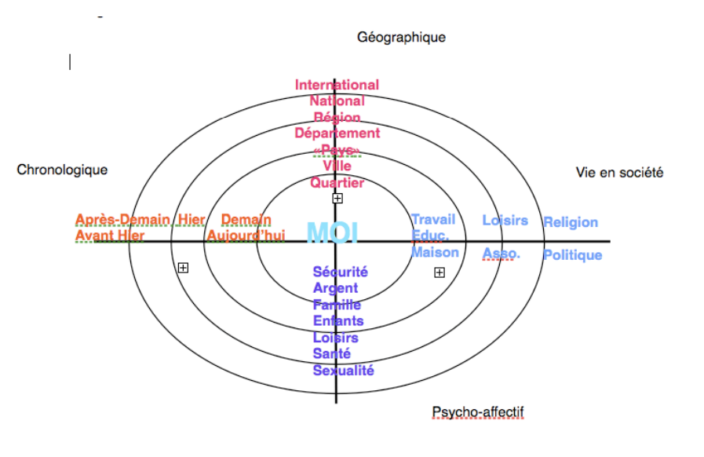

Slide 50
Les stratégies
Définir l’objectif et le public cible.
L’objectif est d’informer régulièrement les journalistes de l’activité et l’actualité de notre institution, susceptibles d’intéresser leurs lecteurs. D’autre part, il s’agit de développer des relations de confiance. Susciter des rédactionnels valorisant l’image de l’entreprise.

Slide 51
Les outils
Le fichier de presse : Un outil qui va recenser l’ensemble des supports de presse concernés par notre institution. Identifier les journalistes susceptibles d’être intéressés et de remonter notre actualité. Permet d’assurer un suivi informel des contacts.

Slide 52
Les outils
Exemple de fiche : Nom du journaliste : Joséphin Prénom : Joseph
Média : Presse écrite
Support : l’Indépendant
Genre : Quotidien d’information
Service : Economie
Qualification : Responsable de la rubrique Médias/Com
Espace rédactionnel : 2 pages
Adresse Téléphone E-mail
Présence : à partir de 14h
Derniers documents adressés : communiqué «grands prix de la com» le..., Dossier «Enquête emploi» le... Invitations : Relances : Dernières retombées : article sur les métiers dans la com’ d’entreprise Observation : bien joignable par e-mail

Slide 53
Les outils
Les critères de sélection de l’information :
- Actualité
- Fiabilité
- Pertinence/Cohérence du sujet par rapport au journal
- Originalité

Slide 54
Les outils
Refuser les subventions déguisées en abonnement de soutien à la presse.
Ne pas se livrer à des représailles en cas d’articles ou d’émissions déplaisants.
S’interdire de diffuser des informations fausses sur les concurrents, dans les médias ne pas mettre en cause des personnes.
Ne pas divulguer d’informations erronées.
Rectifier des inexactitudes et des erreurs.
Ne pas créer d’interférence entre les contacts rédactionnels et publicitaires.
Nécessité d’une rigueur intellectuelle. On est là pour valoriser l’institution mais il faut donner des informations justes.

Slide 55
Les outils
Le communiqué de presse : principal outil des relations presse. Donne toute l’actualité. Longueur : deux pages maximum et rédigé selon les principes de l’écriture journalistique. On s’adapte au lecteur : les journalistes.
Dossier de presse : lié à l’actualité, remis lors de conférence de presse. Contenu : sommaire, fiches correspondants à différents angles, synthèse...
Conférence de presse : informer en même temps et en direct un grand nombre de journalistes. Questions / réponses avec les journalistes. Intéressant d’avoir des experts en cas de questions techniques.
Voyage de presse : invitation pour un voyage aux journalistes. Avantages : donner le temps de développer des relations privilégiées avec certains journalistes. Demande une organisation matérielle importante. Certains journalistes n’aiment pas ça car ils n’ont pas l’impression d’être libres de leur emploi du temps mais d’être trop guidés.

Slide 56
Bilan
Ce qui est très important : les retombées presse. La principale mesure sont les articles qui vont paraître dans la presse. En tant que responsable de com’ vous avez la liste des articles dans tous les médias concernant votre entreprise ou institutions. Vous pouvez la diffuser à tous ou juste à des collaborateurs privilégiés. Mesure quantitative et qualitative de ces articles. Cela peut se faire par des sociétés indépendantes. Vérification pour savoir si l’article est de bonne qualité ou pas, s’il donne des points positifs ou négatifs, i y a des mesures pour voir l’efficacité.

Slide 57
Bilan
Mini conclusion : quelles sont les limites des Relations presse ?
Très prisées par les responsables de com’ du fait de la crédibilité des articles de presse plus que des communiqués de presse des entreprises elles-mêmes. En tant que lecteur-consommateur, l’information journal/radio/tv est plus crédible. Parfois le message est mal retransmis. On n’est pas maître de ce qu’écrit le journaliste. Il y a aussi des a priori négatifs sur les entreprises.
Les relations presse ne peuvent pas jouer le rôle de la publicité. En pub, on répète la même chose à plusieurs reprises. Si le journaliste fait un article sur un produit ou une entreprise, il ne va pas répéter cent fois la même chose.
Dernier risque : le risque de manipulation des journalistes. Faire attention pour ne pas briser la confiance des journalistes.

Slide 58
Le lobbying
C’est un phénomène important aujourd’hui. Cela se rattache au domaine des Relations publiques puisqu’on est dans une démarche d’interactivité avec des décideurs publics et cela peut faire partie d’une politique globale de communication institutionnelle même si parfois cela peut s’en éloigner car c’est perçu négativement.
Le lobbying est une partie des actions de communication vis-à-vis des décideurs publics mais n’est pas la seule. Il y a plein d’autres disciplines en jeu comme du droit.

Slide 59
Le lobbying
Etymologie : En anglais, le lobby est un couloir. Le mot a été utilisé en 1830 en GB pour désigner les groupes de pressions qui officiaient dans les couloirs et les corridors qui circulaient dans les chambres. La traduction française va être groupe de pression / groupe d’intérêt.
Définition : « Outil de dialogue par lequel l’homme de l’art informe l’homme de loi des conséquences de ses décisions » Cyril Pereira, lobbyiste (Le Figaro 12 novembre 2003)
« Ensemble des pratiques d’influence exercées par des groupes d’intérêt auprès des décideurs et tous ceux qui ont du poids sur l’opinion et la législation » Roger Lenglet philosophe et journaliste d’investigation

Slide 60
Le lobbying
Le lobbying est-il un danger pour la démocratie ?
On appelle aussi le lobbying :
- Relations institutionnelles
- Management des Affaires Européennes
- Communication d’influence
- Public Affairs

Slide 61
Une phase d’analyse
Description préalable de la situation créée par les intentions des pouvoirs publics
* Eléments analysés :
- Informations recueillies grâce à une veille active
- Projets de texte
- Environnement politique et son évolution

Slide 62
Une phase d’analyse
Trois approches :
- Analyse des enjeux : Le contexte de la décision : le problème à résoudre, les politiques publiques Les conséquences de la décisions : Effets économiques, sociaux, sur la sécurité, de la société, de l’environnement.
- Analyse juridique : On s’intéresse au contenu de la décision, au processus de décision : base juridique, chronologie, rôle de chacun des acteurs institutionnels et alternatives possibles.
- Analyse des acteurs : Institutions de décision Organes consultatifs Les pays parties prenantes Les milieux régionaux et locaux Les milieux professionnels Les milieux sociaux Les regroupements sans but lucratif

Slide 63
La définition d’une stratégie
Les questions stratégiques à se poser :
- Quel objectif visé ?
- Agir seul ou avec d’autres ?
- Quels arguments privilégier ? ( Juridiques, économiques sociaux...)
- Communication directe ou indirecte ? Rationnelle ou émotionnelle ? Limitée ou médiatique ?
- Quel plan d’action et échéancier ?

Slide 64
Les outils de communication
-Notes de synthèse pour les politiques
-Notes techniques pour les conseillers ou les fonctionnaires
-Dossiers et communiqués de presse
-Rencontres, tables rondes, voyages d’information
-Sondages et études d’opinion
Position paper : un texte bref qui dit clairement votre position. Efficacité dépend des arguments, de la crédibilité du porte parole, du sérieux. Dépend des intérêts et des différences de culture chez les interlocuteurs.
Depuis juillet 2009, il y a des règles pour plus de transparence à l’AN : Identité, organisme pour lequel il travaille et intérêts défendus
Pour conclure : « Une bonne loi est proche du terrain » Alain.

Slide 65
III. L’événementiel
Interaction physique. L’événement a aujourd’hui une place de choix puisque selon un sondage auprès de directeurs de communication : 88% disent que l’événementiel est pratiqué. (77% pour l’Intranet, 12% pour le blog). Montée en puissance de l’événementiel. Les événements corporate représentent 6% des événements

Slide 66
III. L’événementiel
Les différents aspects de l’organisation -Contenu : interventions (protocole à respecter), animations -Edition (notamment invitation) -Logistique : arrivée par quel chemin, quelle mise en scène ? ... -Technique : son, vidéo et éclairage. -Décors et aménagement -Traiteurs....
Il faut communiquer sur l’événement. Il aura plus d’impact avec une telle com’.
Carton d’invitation, newsletter, communiqué de presse, invitation de presse, communication sur le lieu même de l’événement, signalétique, conférence de presse... Capitaliser au maximum sur l’événement.
Evaluation de l’impact : cela coûte très cher, il faut justifier de l’efficacité de ces dépenses. Mesure de la satisfaction du public. Entretenir la flamme.

Slide 67
IV Le mécénat
Le mécénat d’entreprises en France aujourd’hui : (source enquête ADMICAL/CSA 2010) -27% des entreprises de plus de 20 salariés et plus pratiquent de mécénat soit environ 35 000 entreprises (contre 23% en 2003)
-2 milliards d’euros consacrés au mécénat (baisse de 20% par rapport à 2008)
-Hit parade : * 58% des entreprises choisissent le social, l’éducation et la santé * 48% choisissent le sport * 37% choisissent la culture >> pas 100% car certains choisissent plusieurs domaines. On constate donc une baisse qui peut s’expliquer par la crise économique.

Slide 68
IV Le mécénat
La gestion du mécénat
-La régie directe : absence de structure entre l’entreprise et le bénéficiaire final du mécénat
-La régie indirecte : via une structure intermédiaire
-Une fondation
-Un fonds de dotation
-Une association
-Un club d’entreprises

Slide 69
IV Le mécénat
Informer le personnel, l’impliquer en le faisant participer aux choix de la politique de Mécénat, en leur offrant la possibilité de proposer des projets, en les faisant participer au comité de sélection des projets, par le mécénat de compétence et aussi par le mécénat associé : les salariés se mobilisent envers une oeuvre d’intérêt général et l’entreprise ajoute à son tour un montant au moins égal à la somme accumulée par les salariés.

